Slide 1
Trabajo Práctico: Alarma Laboratorio de Electrónica
Alumnos:
Gainey, Fernando
Moreno, Julián
Profesor:
Caudet, Norberto
UNTREF - 2017

Slide 2
Alarma
El trabajo final consiste en el desarrollo de una alarma.
El desarrollo del software fue hecho en el lenguaje C
Tiempo estimado de desarrollo: 4 semanas

Slide 3
Hardware utilizado
Micro controlador: PIC18F26J50
Pantalla LCD: LM016L
Buzzer
Teclado numérico

Slide 4
Herramientas utilizadas
MPLAB 10
Proteus 8
PICkit 2
Git

Slide 5
Código
Nombres claros y descriptivos de: variables y métodos
Separación de responsabilidades → Distintos métodos
Otros aspectos

Slide 6
Nombres claros y descriptivos de: variables y métodos
Permiten un mayor entendimiento del código
Facilitan el seguimiento del código a la hora de realizar modificaciones

Slide 7
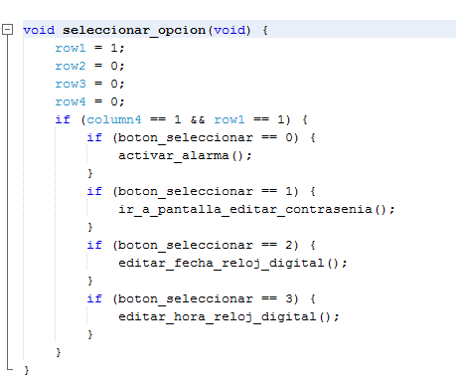
Nombres claros y descriptivos de: variables y métodos
Ejemplo:

Slide 8
Separación de responsabilidades
Al igual que lo anterior, permiten un mayor entendimiento del código
También, facilitan el seguimiento del código a la hora de realizar modificaciones
Pero además, permite realizar modificaciones en partes específicas del código sin afectar al resto del programa

Slide 9
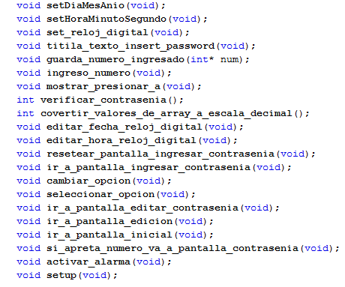
Separación de responsabilidades:

Slide 10
Ejemplo:
En el siguiente ejemplo simularé la siguiente situación:
Quiero hacer una modificación en la pantalla inicial de ingreso de contraseña
Que en vez de mostrarme el número que escribo, me muestre asteriscos (‘*’)

Slide 11
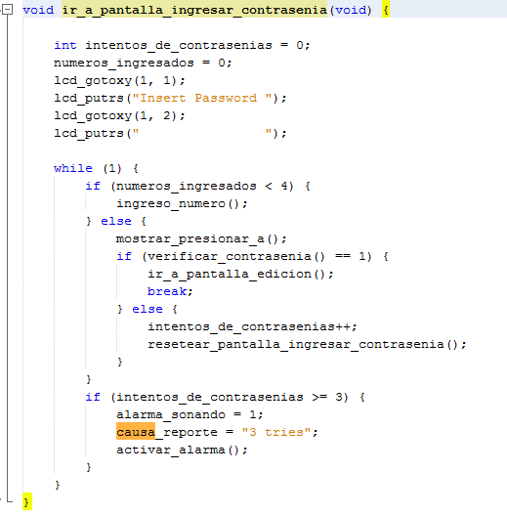
Ejemplo:
Voy al método “ir_a_pantalla_ingresar_contrasenia(void)”

Slide 12

Ejemplo:
De forma instintiva se ve que la responsabilidad del ingreso del número está justamente en “ingreso_numero()”, así que vamos a ese método
Dentro de ese método lo que me interesa modificar es la impresión del número.

Slide 13

Ejemplo:
Simplemente en vez de imprimir el número, pongo que imprima un ‘*’
La modificación implica únicamente la modificación de una línea

Slide 14
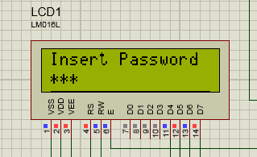
Ejemplo: Resultado

Slide 15
Ejemplo: Conclusión
Rastreamos de manera simple el lugar donde había que modificar
El cambio involucro muy pocas líneas de código (una en este caso)
Este cambio no afectó a ninguna otra parte del programa

Slide 16
Otros aspectos

Slide 17
FIN
Gracias

